Slide 1
clover-sim

Slide 2
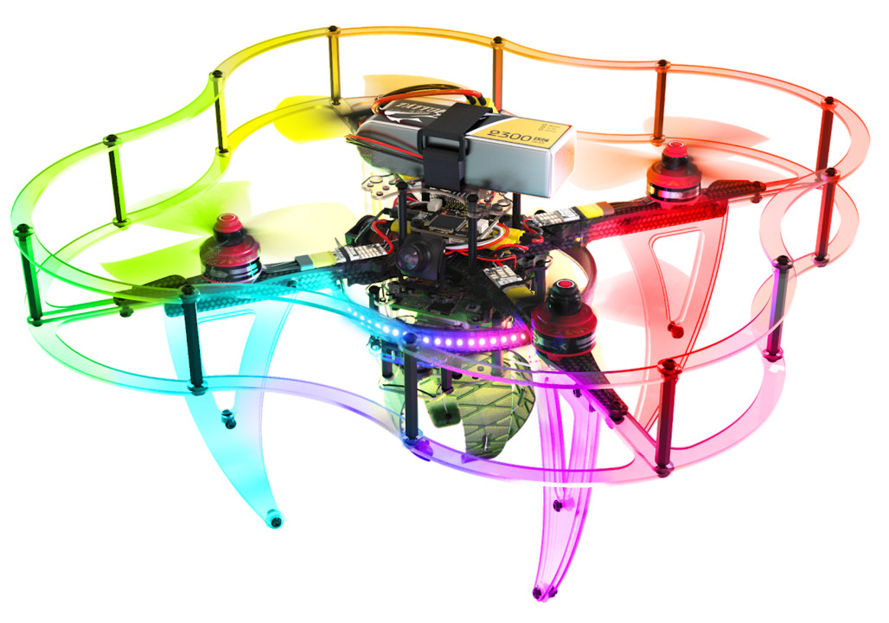
Описание
clover-sim это псевдо-симулятор дронов, основанный на дроне coex клевер 4. Цель игры – доставить теннисный мяч от старта к финишу.

Slide 3
Геймплей
Управление имитирует управление дроном.
Мяч можно захватывать и бросать, сохраняя скорость.
Мяч эластичен
Секундомер запускается, когда мяч захватывается в первый раз, и останавливается, когда мяч касается финиша
Перед началом игры вводится имя, которое, вместе со временем, идёт в таблицу результатов.
В зависимости от времени, в конце игры появляется бронзовый, серебряный или золотой кубок

Slide 4
Когда мяч захвачен, он считается частью дрона
Через зелёные ворота можно пролететь только с мячом
Через голубые ворота нельзя пролететь с мячом
Через красные ворота может пролететь только мяч
Через фиолетовые ворота не может пролететь мяч
Коричневые ворота замедляют мяч
Чёрно-белые ворота - финиш

Slide 5
Применённые технологии
Ввод с клавиатуры
Спрайты (игрок и мяч)
Коллизии (Физ. движок мяча и ворота)
Клетчатое поле, тайлы, камера
Физика (PhysicsEnginePlatformer для игрока и своя физика для мяча)
Сцены, GUI, Частицы
Звуки
Анимации (танцующие цветки)
csv таблицы (хранение предыдущих результатов)
Управление геймпадом или пультом (radiomaster pocket, flysky fs-i6, итд.)

